Slide 1

Název SŠ: | SOU Uherský Brod
Autor: | Mgr. Dana Zajíčková
Název prezentace (DUMu): | Romantismus ve světové literatuře: Francie
Tematická oblast: | Český jazyk a literatura
Ročník: | I. ročník
Číslo projektu: | CZ.1.07/1.5.00/34.0369
Datum vzniku: | duben 2013

Slide 2
ANOTACE
Estetické vzdělávání významně přispívá ke kultivaci člověka, vychovává žáky ke kultivovanému jazykovému projevu a podílí se na rozvoji jejich duchovního života.
Záměrem této sady výukových materiálů s názvem: Český jazyk pro I. ročník oboru KRAJINÁŘ je utvářet kladný vztah k materiálním a duchovním hodnotám, prohloubit a kultivovat jazykový projev žáků.
Žáci získají přehled o hlavních jevech a pilířích v české a světové literatuře od počátku starověku do poloviny 19. století.
Jednotlivé DUMy (prezentace) v této sadě reflektují tematické oblasti, které jsou probírány v předmětu Český jazyk a literatura na SOU Uherský Brod.
Tato prezentace se věnuje představitelům francouzského romantismu.

Slide 3
Romantismus ve světové literatuře
Francie

Slide 4
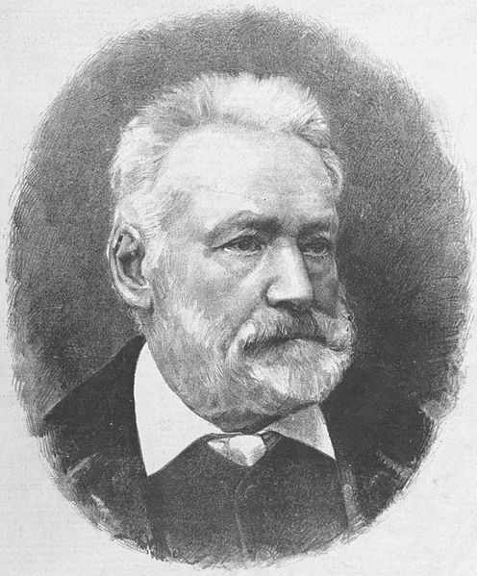
Victor Hugo

Slide 5
Francie
    Victor Hugo /1802 - 1885/
básník, prozaik, dramatik
již jako sedmiletý poznal dceru z měšťanské rodiny ze sousedství Adélu Foucherovou, roku 1819 si vyznali lásku, o čtyři roky později se proti vůli rodičů vzali
po celý život hrál významnou roli ve společenském a politickém životě
obecně známý je jeho rozchod s Ludvíkem Bonapartem, pozdějším Napoleonem III., jehož byl nejprve stoupencem, později odpůrcem
prožil téměř dvacet let ve vyhnanství, vítězně se vrátil, ale za tragických okolností - pád Napoleona III. byl vykoupen porážkou Francie
všestranně nadaný umělec, již velmi mladý si získal popularitu verši, které nepřestal psát po celý život
vyvrcholením jeho básnické tvorby je třídílný cyklus Legenda věků - zobrazuje vývoj lidstva, víru v lepší budoucnost

Slide 6
Viktor Hugo - dílo
      historický román Chrám Matky boží v Paříži
      román Bídníci
      - román: Dělníci moře
      - román: Devadesát tři

Slide 7
      Victor Hugo: Chrám Matky boží v Paříži /1831/
historický román z prostředí středověké Paříže
hlavní postava - Quasimodo, hrbatý zvoník z chrámu Matky boží, jehož se v dětství ujal kněz Klaudius Frollo a vychoval ho. Quasimodo vyrostl v chrámu, žil v osamělosti, lidé se ho stranili a nenáviděli ho pro jeho ošklivost, v níž viděli ztělesnění zla. Jediný člověk, kterého má Quasimido velmi rád, je kněz Frollo - kvůli němu se Quasimodo pokusí o únos cikánské tanečnice Esmeraldy, do níž je Frollo zamilován. Quasimodo je zatčen a odsouzen k trestu na pranýři, pouze Esmeralda má s ním soucit. Frollo chce dívku získat za každou cenu, lstí dosáhne toho, že je obviněna z čarodějnictví a odsouzena k smrti. Nabízí jí záchranu pod podmínkou, že se stane jeho milenkou. Ona odmítne, v den popravy ji Quasimodo unese a skrývá ji v chrámu, dává jí najevo, jak ji miluje, ví však, že jeho láska nemůže být opětována. Esmeralda miluje kapitána Phoeba, v němž vidí ideál krásy a ušlechtilosti, mylná víra v jeho lásku a ochranu se stane konečnou příčinou její záhuby. Po její smrti Quasimodo beze stopy zmizí, po letech je jeho tělo nalezeno v hrobce, v objetí mrtvé Esmeraldy.

Slide 8
      Victor Hugo: román Bídníci /Ubožáci/ /1862/
Hlavní hrdina Jean Valjean byl poslán na galeje pro krádež chleba. Jeho trest, zvyšovaný marnými pokusy o útěk, vyprší po devatenácti letech. Po návratu by mu zbývala jen cesta zločinu, kdyby se ho neujal kněz Myriel. Valjean mu přesto odcizí stříbrné příbory, je zatčen, ale milosrdný duchovní prohlásí, že mu příbory daroval a dá mu i dva stříbrné svícny. Tento čin způsobí, že se Jean Valjean stane čestným člověkem. Pod jménem Madeleine se usadí, zbohatne, dokonce je zvolen starostou a postará se o blahobyt celého kraje. Pouze policista Javért má pochybnosti o jeho minulosti. Když je jednou zatčen člověk, kterého všichni považují za uprchlého galejníka Valjeana, Madeleine odhalí před soudem svoji totožnost. Ještě předtím se postaral o starou a opuštěnou Fantinu. Než zemřela, slíbil jí Valjean, že se postará o její dceru Cosettu . Javertovým přičiněním je J. Valjean znovu poslán na galeje, ale podaří se mu uprchnout. Skrývá se. Roku l832 vypuknou revoluční nepokoje, Jean Valjea ušetří k smrti odsouzeného Javerta. Ten později Jeana Valjeana objeví, ale není schopen se odhodlat k zatčení muže, který mu dokázal svou mravní převahu. Vědom si zrady své mravní povinnosti, vrhá se do Seiny. Na konci románu Jean Valjean umírá. U hlavy mu hoří dva svícny od biskupa Myriela.

Slide 9
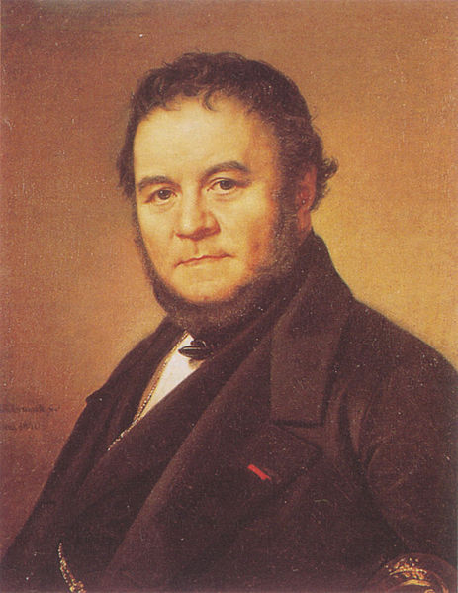
Stendhal

Slide 10
    Stendhal /Henri Beyle/ 1783 - 1842
byl o celou generaci starší než Hugo, začal tvořit později
byl důstojníkem napoleonské armády, měl významné postavení v době Napoleonova tažení do Ruska
po obnově království ve Francii žil nějakou dobu v Itálii, odkud byl pro spolupráci s revolucionáři vypovězen
za svého života byl jako spisovatel neznámý - hodnota jeho děl byla objevena až po jeho smrti

Slide 11
Stendhal
román: Červená a černá /1830/ /překládáno rovněž jako Červený a černý/
líčí osudy syna tesaře Juliana Sorela, který se rozhodne uskutečnit společenský vzestup
román: Kartouza parmská
Hrdiny obou románů jsou mladí muži, plní ctižádosti a touhy po vášnivé lásce, kteří se střetávají s omezujícím vlivem společnosti, která je nutí k přetvářce.

Slide 12
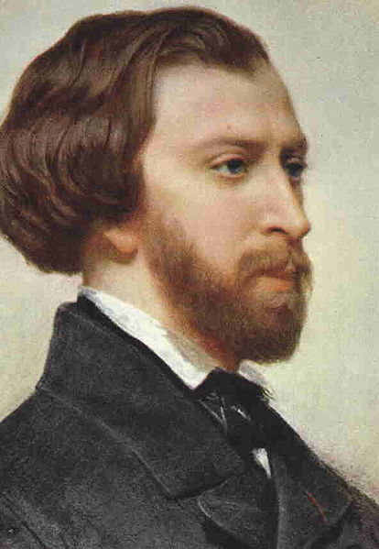

Slide 13
    Alfred de Musset /1810-1857/
Pravděpodobně nejsubjektivnější francouzský romantik, v jehož díle je ústředním tématem láska (romanticky rozervaná, nespokojená, nešťastná).
Zpověď dítěte svého věku – intimní autobiografický román, v němž vylíčil období milostného vztahu ke spisovatelce George Sandové (proslulé kouřením doutníku, nošením kalhot a zápasem o emancipaci žen).

Slide 14
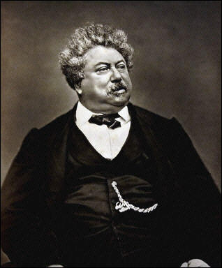
Alexandre Dumas

Slide 15
    Alexandre Dumas /1802-1857/
své romány často publikoval v novinách na pokračování
Tři mušketýři
Hrabě Monte-Christo

Slide 16
Kontrolní otázky
Kdo je autorem románu Tři mušketýři?
Pro kterého autora je ústředním tématem romanticky rozervaná láska?
Který autor prožil téměř dvacet let ve vyhnanství? Jaká jsou jeho nejznámější díla?

Slide 17
Seznam obrázků
JEDUDEDEK. Wikimedia Commons [online]. [cit. 7.4.2013]. Dostupný na WWW: http://cs.wikipedia.org/wiki/Soubor:Jan_Vil%C3%ADmek_-_Victor_Hugo_HL.jpg
PHROOD. Wikimedia Commons [online]. [cit. 7.4.2013]. Dostupný na WWW: http://cs.wikipedia.org/wiki/Soubor:Stendhal.jpg
POPPY. Wikimedia Commons [online]. [cit. 7.4.2013]. Dostupný na WWW: http://cs.wikipedia.org/wiki/Soubor:Alfred_de_musset.jpg
KELSON. Wikimedia Commons [online]. [cit. 7.4.2013]. Dostupný na WWW: http://cs.wikipedia.org/wiki/Soubor:Alexandre_Dumas.jpg

Slide 18
Seznam zdrojů
SOCHROVÁ, Marie. Kompletní přehled české a světové literatury. 1. vyd. Havlíčkův Brod: Fragment, 2007, 356 s. ISBN 978-802-5303-115.

